Slide 1
АВТОРСКИЙ ПРОЕКТ
Направление: « МИР ЛЮДЕЙ»
Опыт работы по духовно-нравственному и нравственно-патриотическому воспитанию для детей средней группы .
«Великая Отечественная война
1941-1945годы»
Подготовили:
воспитатели: МБДОУ № 5 «Сказка». Зайцева.И.В.
Смирнова.И.А.
2014-2015 учебный год

Slide 2
Паспорт проекта.
ТИП ПРОЕКТА: информационно-практико-ориентированный.
ПРОДОЛЖИТЕЛЬНОСТЬ: долгосрочный
( 6 месяцев).
УЧАСТНИКИ ПРОЕКТА: дети (средняя группа ), родители, педагоги, ветераны, «дети» войны.
ОБРАЗОВАТЕЛЬНАЯ ОБЛАСТЬ: ознакомление с окружающим миром.
АКТУАЛЬНОСТЬ ПРОБЛЕМЫ:
Маленькая Родина всё равно большая, ведь она единственная.( Ж. Ренар)
Моя малая Родина… У каждого человека она своя, но для всех является той путеводной звездой, которая на протяжении всей жизни определяет очень многое, если не сказать – всё!
В нравственно-патриотическом воспитании огромное значение имеет пример взрослых и особенно близких людей.
На конкретных фактах из жизни старших членов семьи – дедушек и бабушек, участников Великой Отечественной войны, их фронтовых и трудовых подвигов необходимо открыть детям такие важные понятия, как «долг перед Родиной», «любовь к Отечеству», «ненависть к врагу», «трудовой подвиг» и т.д. Важно подвести ребёнка к пониманию, что мы победили потому, что любили свою Отчизну.

Slide 3

Родина чтит своих героев, отдавших жизнь за счастье людей. Их имена увековечены в названиях городов, улиц, площадей, в их честь воздвигнуты памятники, написаны стих, песни, созданы, киноэпопеи и т.п.
Продолжением данной работы является знакомство детей с городами России, со столицей нашей Родины, с гимном, флагом, и гербом государства.
Показать через малое большое, зависимость между деятельностью одного человека и жизнью всех людей – вот что очень важно для воспитания нравственно-патриотических чувств.

Slide 4

ЦЕЛИ И ЗАДАЧИ :
-Закреплять представления детей о Великой Отечественной войне (продолжать знакомство с героями Тонкинцами);
-Воспитывать уважение к героям Великой Отечественной войны, чувство гордости за народ, победивший врага.

Slide 5

ПРЕДПОЛОГАЕМЫЙ
РЕЗУЛЬТАТ:
Возникновение у детей и родителей интереса к истории нашего народа, участвующего в добывании победы над фашистскими захватчиками в тяжёлые военные годы (фронтовые и трудовые подвиги).
Встречи и выступления детей с представителями старшего поколения в Детском саду .
Участие в праздновании дня Победы .

Slide 6
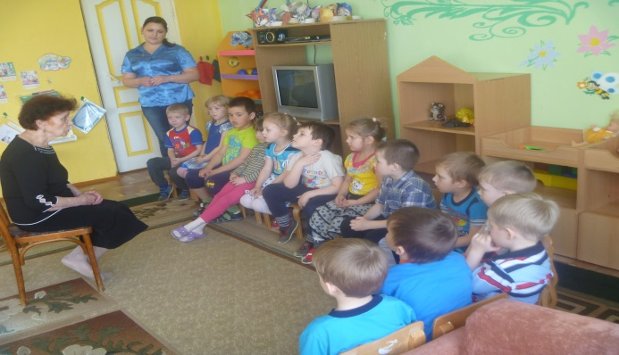
ПРЕДВАРИТЕЛЬНАЯ РАБОТА :
Беседа о ВОВ 1941-45г.г. С детьми войны.
Рассматривание альбома «памятники героям».
Слушание песен военных лет, чтение художественной литературы.
Чтение статей газеты «Красное знамя» Эхо войны.
Выполнение детских поделок для ветеранов ВОВ.
Посещение центральной библиотеки.
Фотовыставки.
Игры-викторины.
Изготовление поделок.

Slide 7
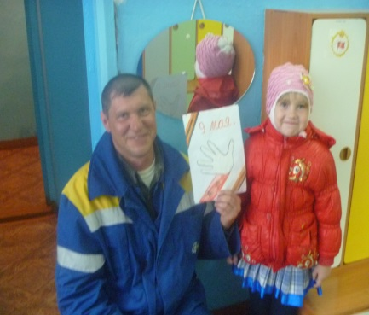
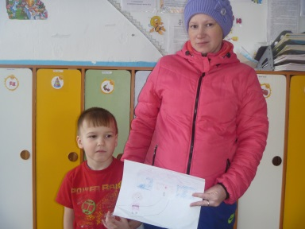
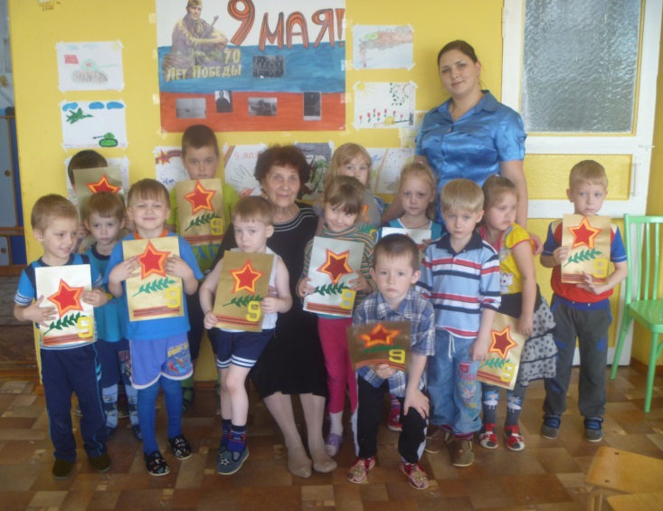
РОЛЬ РОДИТЕЛЕЙ :
Участие в сборе материала (рассказы, легенды, статьи, исторические предметы той эпохи).
Организация экскурсии в районный краеведческий музей, встречи с ветеранами ВОВ, участие в митинге «День Победы».
Конкурс деткого рисунка о ВОВ.

Slide 8
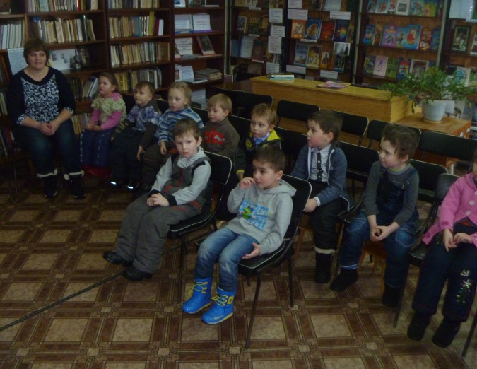
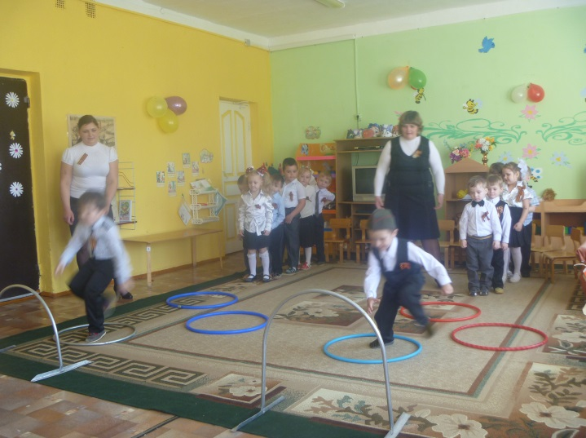
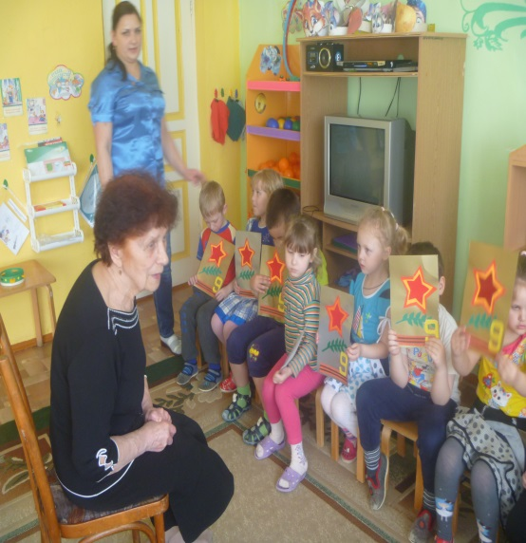
ПРОЕКТНАЯ ДЕЯТЕЛЬНОСТЬ :
День победы в детском саду.
Поход в библиотеку
Рассказ о ВОВ .
.

Slide 9
Перспективное планирование воспитательно-образовательной работы с детьми .
Тематические беседы на темы: «Детям - о Великой Отечественной войне», «Города-герои», «Партизаны».
Игра-викторина «Их имена в памяти улиц».
Цикл экскурсий, прогулок по местам боевой славы, экскурсия в районный краеведческий музей.
Пополнение музейной экспозиции (подбор фотографий и фотодокументов из архивов семей воспитанников детского сада «Семейные реликвии», «Есть такая профессия – Родину защищать!» выставка армейских фотоальбомов пап воспитанников).
Прослушивание военных песен, чтение художественной литературы.
Просмотр иллюстративного материала о подвигах детей в годы ВОВ, беседа (центральная библиотека).
Встречи с ветеранами Великой Отечественной войны и детьми войны .
Изготовление поделок для ветеранов ВОВ.
Праздник День Победы в детском саду.
Чтение тематических статей районной газеты «Красное знамя».

Slide 10
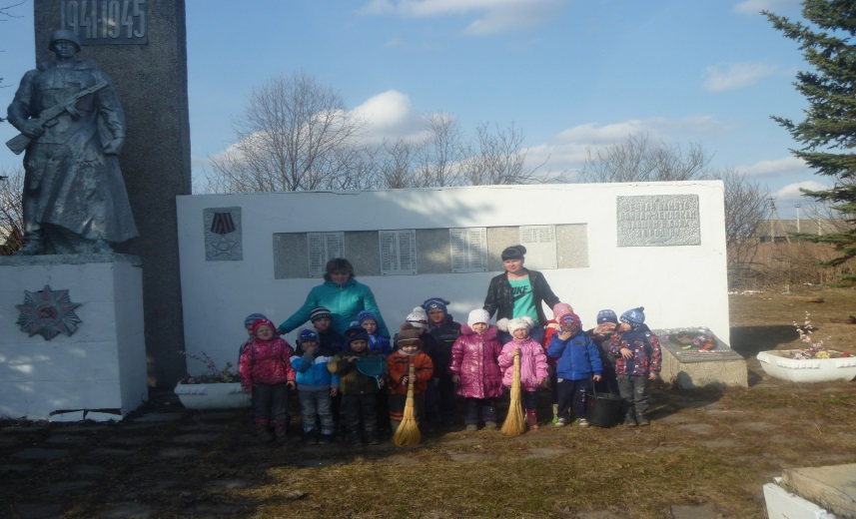
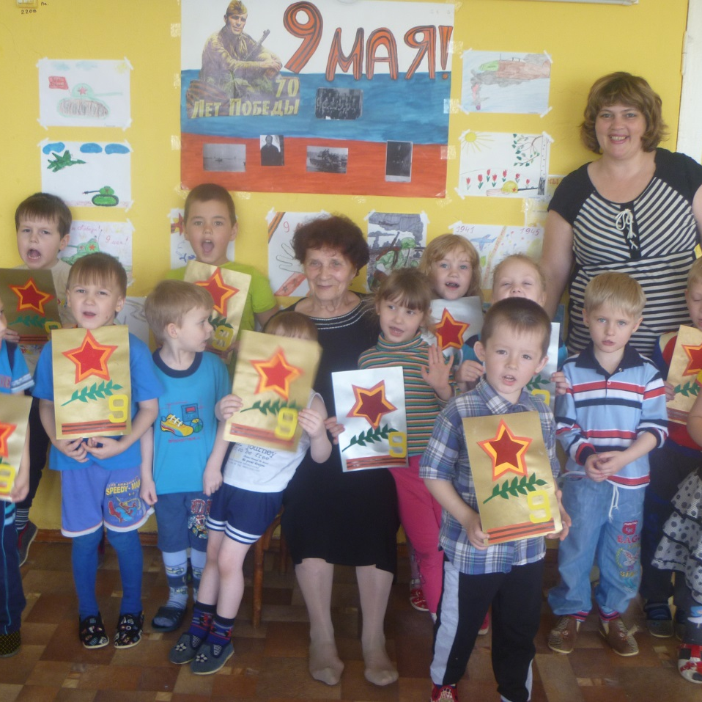
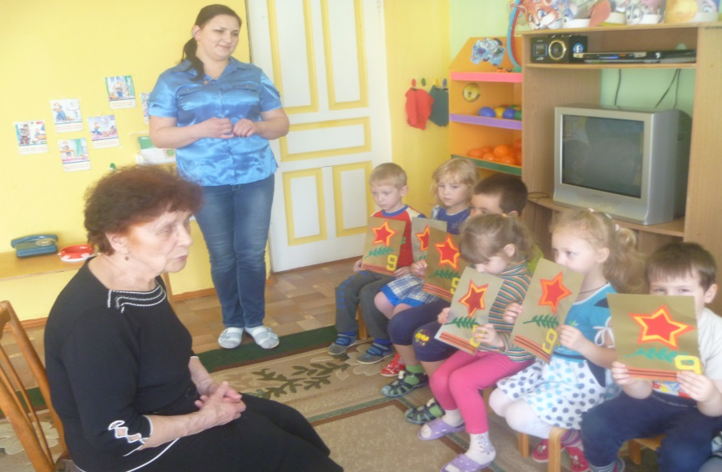
Мы чтим и помним наших героев.

Slide 11
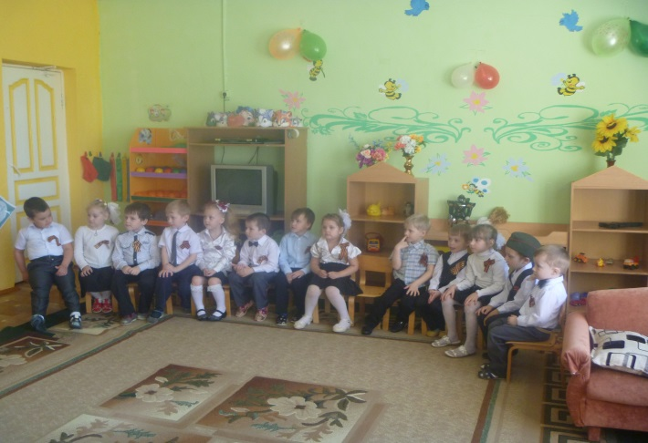
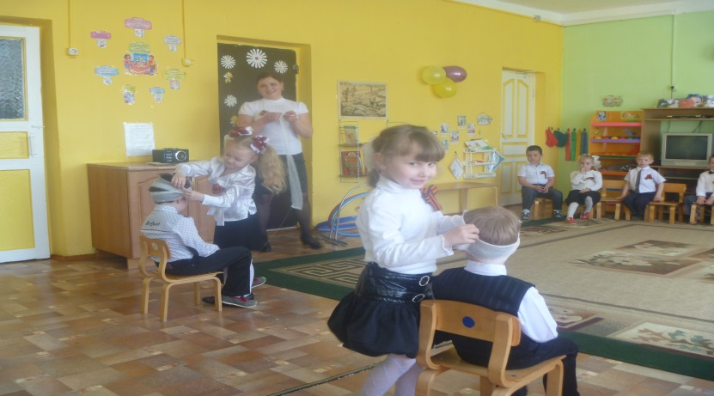
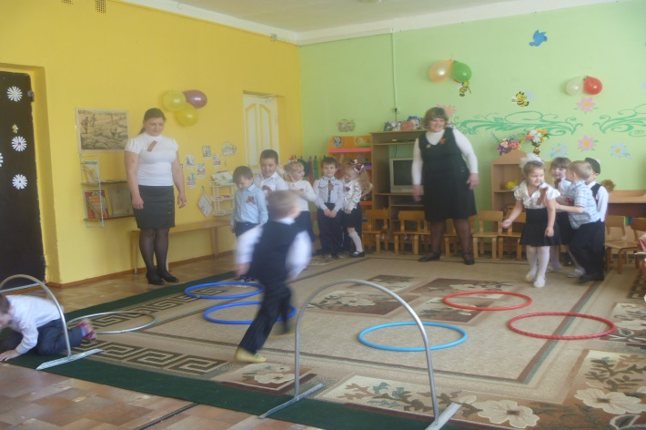
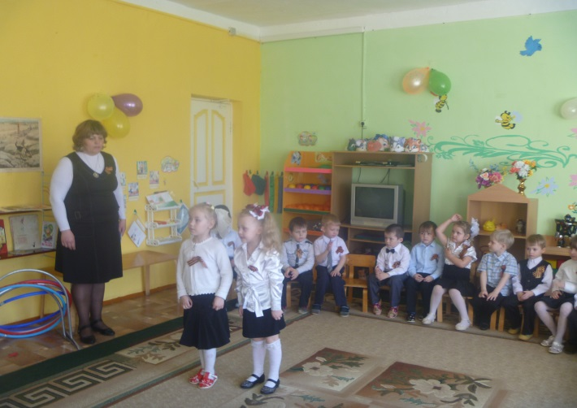
День Победы в детском саду.
Принесли отцы и деды
Счастье людям всей земли.
Славим в светлый День Победы
Всех, кто в бой великий шли!
Славим в светлый День Победы
Всех, кто в бой великий шли!

Slide 12

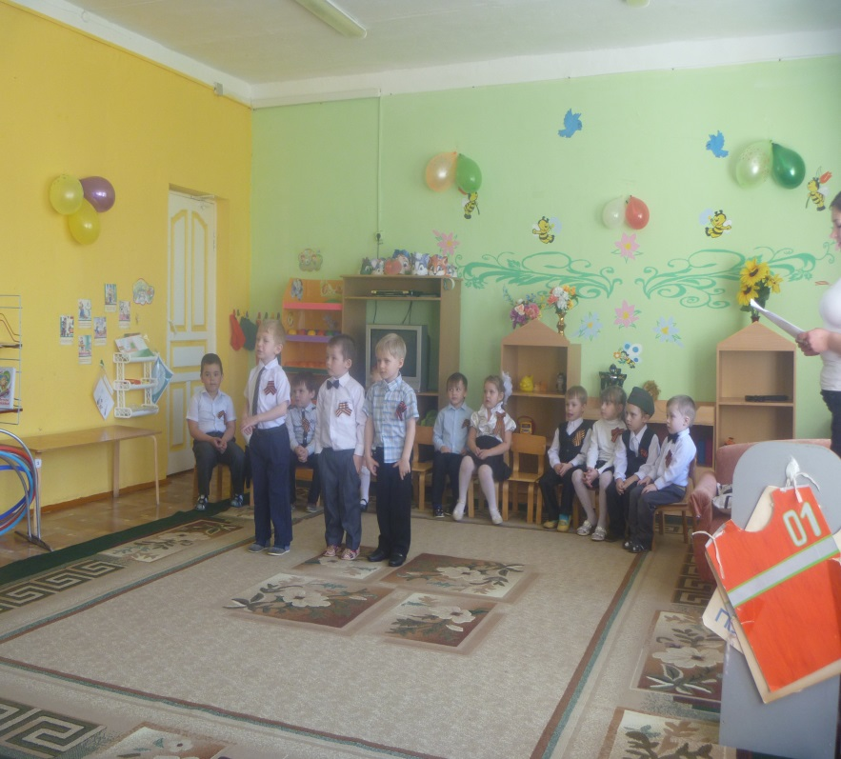
Еще тогда нас не было на свете,
Когда гремел салют из края в край.
Солдаты подарили всей планете
Великий Май, победный Май.

Slide 13
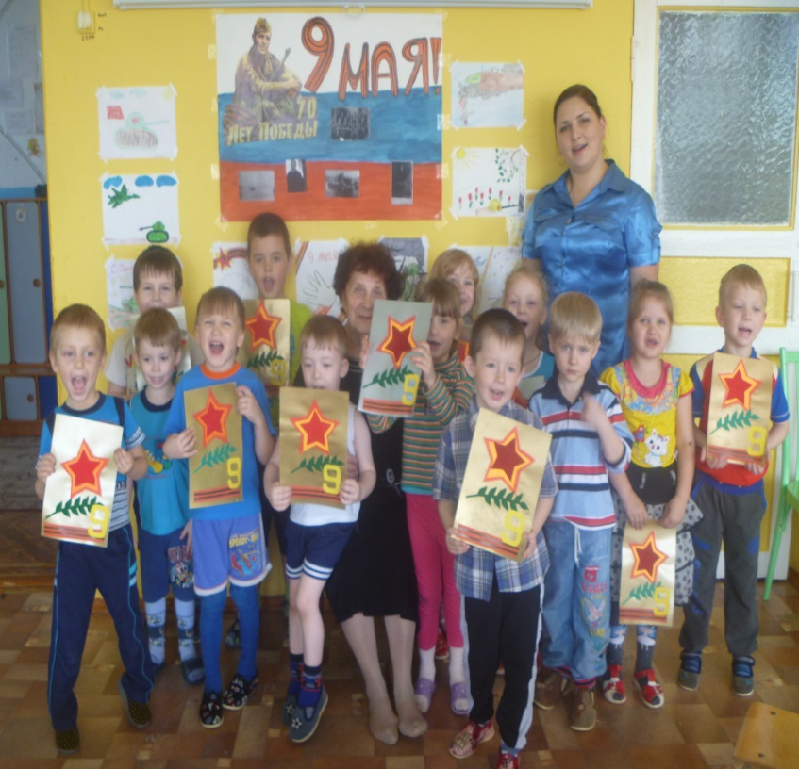
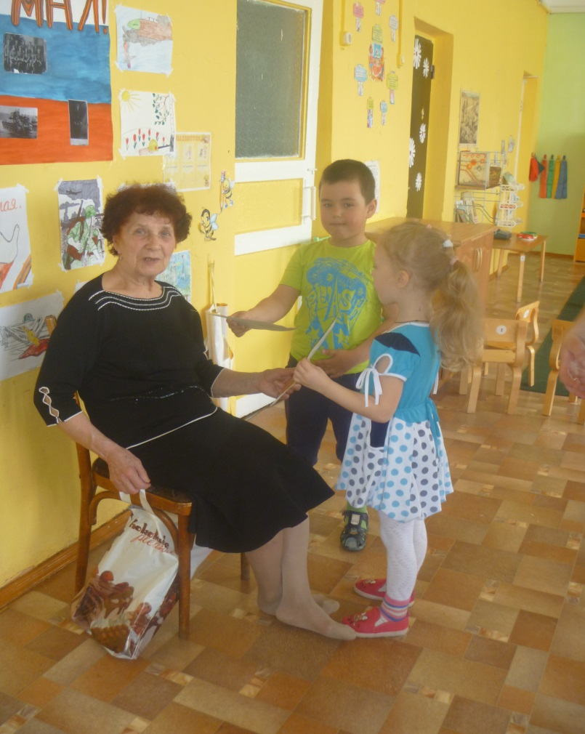
Конкурс детского рисунка
Славный праздник – День Победы,
И цветет вокруг весна.
Мы живем под мирным небом,
Спит спокойно детвора.
Преемственность поколений.

Slide 14
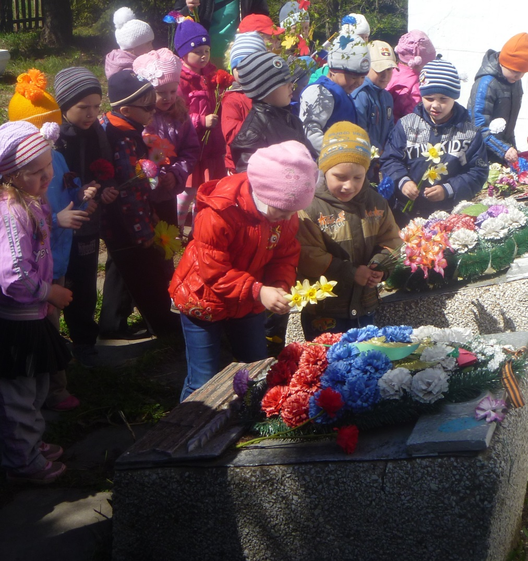
В цветы все улицы одеты И песни звонкие слышны:
Сегодня праздник – День Победы,
Счастливый, светлый день весны!

Slide 15
Работа с социумом.

